Slide 1
Урок-презентация в 3 классе
учитель: Люлякина И.Ю.
МБОУ «СОШ №12»
г.Астрахань.

Slide 2
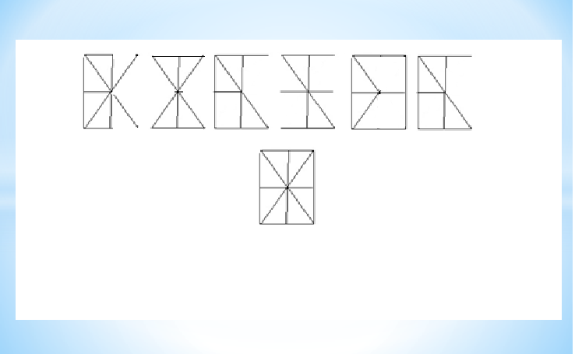
Ключ к разгадке прост. Дополните недостающие линии, тогда у вас получатся буквы, и вы сможете прочитать слово.

Slide 3
Все мы с детства любим книжки
Про забавных коротышек.
Кто готов уже сказать,
Кто нам будет помогать?

Slide 4
Город устных вычислений
В этом городе живут
Девочки и мальчики.
Они считают без труда
Без калькулятора и пальчиков.
Приглашают вас , ребята,
Также быстро посчитать.

Slide 5
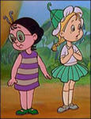
1* Герои Цветочного города пошли в музей. Они построились тройками. Знайка, Мушка, Ромашка заметили, что их тройка седьмая спереди и пятая сзади. Сколько коротышек из Цветочного города пошли в музей?
Варианты ответов: а)15; б) 21; в)30; г) 33

Slide 6
2* Назовите чётные числа от 30 до 50.
3* Назовите нечётные числа от 30 до 45.
В сумме 7 слагаемых.
Каждое слагаемое равно 3.
Чему равна сумма?

Slide 7
Давайте, ребята, учиться считать.
Трёхзначные числа делить, умножать.
Запомните все, что без точного счёта
Не сдвинется с места любая работа.
60х4 80:2 540:9
-Что помогает нам быстро умножать и делить трёхзначные числа?

Slide 8
Стали все делить
И ох!
Начался переполох.
Что нам делать?
Как нам быть?
Как трёхзначные делить?
Знайка успокоил нас.
Вы без шума, без спора
Вычисляйте способом подбора.
100:50 640:8 720:9 800:400
600:200

Slide 9
100:50
10дес : 5дес = 2 800 : 400
50 х 2 =100 8сот : 4сот = 2
6оо: 200
640 : 8 6сот : 2сот = 3
64 дес : 8 = 8дес
720 : 9
72 дес : 9 = 8дес
Составьте свои выражения на умножение и деление трёхзначных чисел

Slide 10
768-х=700 х+10=190 х-380=100
х=768-700 х=190+10 х=380-100
х=68 х=200 х=280

Slide 11
Задача.
В столовую Цветочного города привезли 40 банок огурцов, по 5 кг в каждой, а в другую-50 банок, по 3кг в каждой. Объясните, что означают выражения:
5х40+3х50 5х40-3х50

Slide 12
Мы немножко отдохнём,
Встанем, глубоко вздохнём,
Руки в стороны, вперёд-
Нас работа ещё ждёт.
Руки вниз, на пояс, вверх-
Убегаем мы от всех.
Побежим скорее в класс,
Там послушаем рассказ.

Slide 13
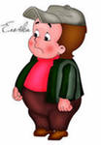
У Незнайки и Пончика возник спор, что больше:
Одна третья часть суток или 9 часов;
Одна четвёртая часть года или 4 месяца?

Slide 14
!

Slide 15
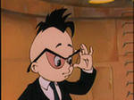
Домашнее задание:
Стр. 70, № 2, 7, магические квадраты на полях.
До новых встреч ребята!

